Slide 1
大数据算法
第二讲 亚线性算法概述
东北大学

Slide 2

请各位评审老师提出宝贵建议！谢谢！
本讲内容
2.1 亚线性算法的定义
2.2 水库抽样—空间亚线性算法
2.3 平面图直径—时间亚线性计算算法
2.4 全0数组判定—时间亚线性判定算法

Slide 3
请各位评审老师提出宝贵建议！谢谢！
亚线性的含义
时间/空间/IO/通讯/能量等消耗是o(输入规模)
亚线性时间算法
亚线性时间近似算法
性质检测算法
亚线性空间算法
数据流算法

Slide 4

请各位评审老师提出宝贵建议！谢谢！
亚线性时间问题
给定一个社交网络，如何平均每个人的朋友个数，即在大图中计算其结点的平均度
能否在不访问所有顶点的情况下完成此任务？
精确计算需要访问最少n-1个顶点
是否可以简单的抽样？

Slide 5
请各位评审老师提出宝贵建议！谢谢！
亚线性空间问题
有限内存
…….1, 3, 23, 3, 34, 23, 41
中位数
一个（源源不断到来的）数据集合(流)，只能扫描一次，如何求其中位数？
不能存储所有数据->不能对其进行排序
应当存储哪些数据？

Slide 6
请各位评审老师提出宝贵建议！谢谢！
本讲内容
2.1 亚线性算法的定义
2.2 水库抽样—空间亚线性算法
2.3 平面图直径—时间亚线性计算算法
2.4 全0数组判定—时间亚线性判定算法

Slide 7
请各位评审老师提出宝贵建议！谢谢！
水库抽样——一个亚线性空间算法
输入：一组数据，其大小未知
输出：这组数据的k个均匀抽样
要求：
仅扫描数据一次
空间复杂性为O(k)
扫描到数据的前n个数字时(n>k)，保存当前已扫描数据的k个均匀抽样

Slide 8
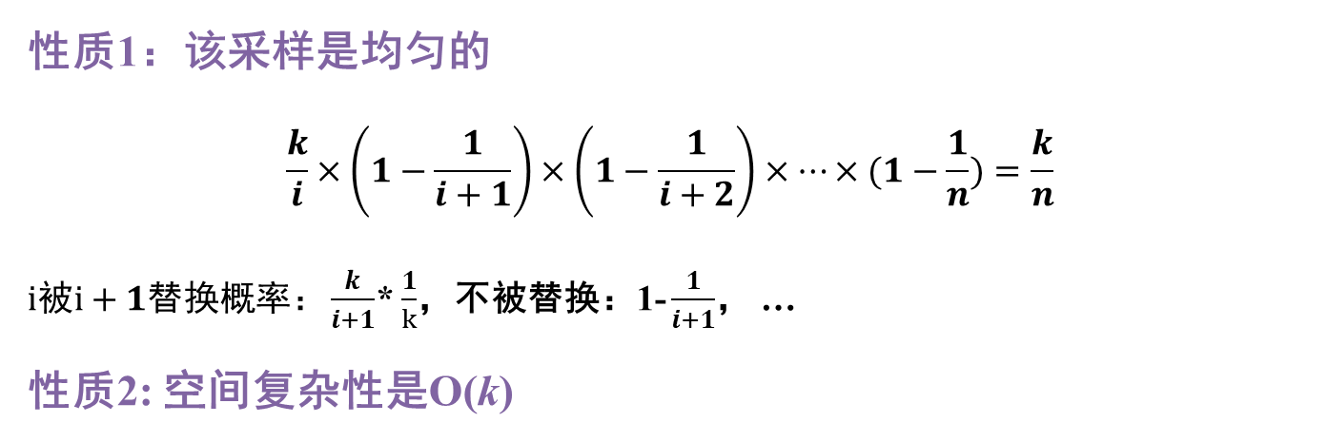
请各位评审老师提出宝贵建议！谢谢！
水库抽样算法
申请一个长度为k的数组A保存抽样
保存首先接收到的k个元素
当接收到第i个新元素t时，以k/i的概率随机替换A中的元素(即生成[1,i]间随机数j, 若j≤k, 则以t替换A[j])
性质1：该采样是均匀的
$$\frac{k}{i}×\left(1−\frac{1}{i+1}\right)×\left(1−\frac{1}{i+2}\right)×…×(1−\frac{1}{n})=\frac{k}{n}$$
$i被i+1替换概率：\frac{k}{i+1}$* $\frac{1}{k}$，不被替换：1- $\frac{1}{i+1}$， …
性质2: 空间复杂性是O(k)

Slide 9
请各位评审老师提出宝贵建议！谢谢！
本讲内容
2.1 亚线性算法的定义
2.2 水库抽样—空间亚线性算法
2.3 平面图直径—时间亚线性计算算法
2.4 全0数组判定—时间亚线性判定算法

Slide 10
请各位评审老师提出宝贵建议！谢谢！
平面图的直径——一个亚线性时间计算算法
输入：m个顶点的平面图，任意两点之间的距离存储在矩阵D中，即点i到点j的距离为D_{ij}
输入大小是n=m²
最大的D_{ij}是图的直径
点之间的距离对称且满足三角不等式
输出：该图的直径和距离最大的D_{ij}
要求：
运行时间为o(n)

Slide 11
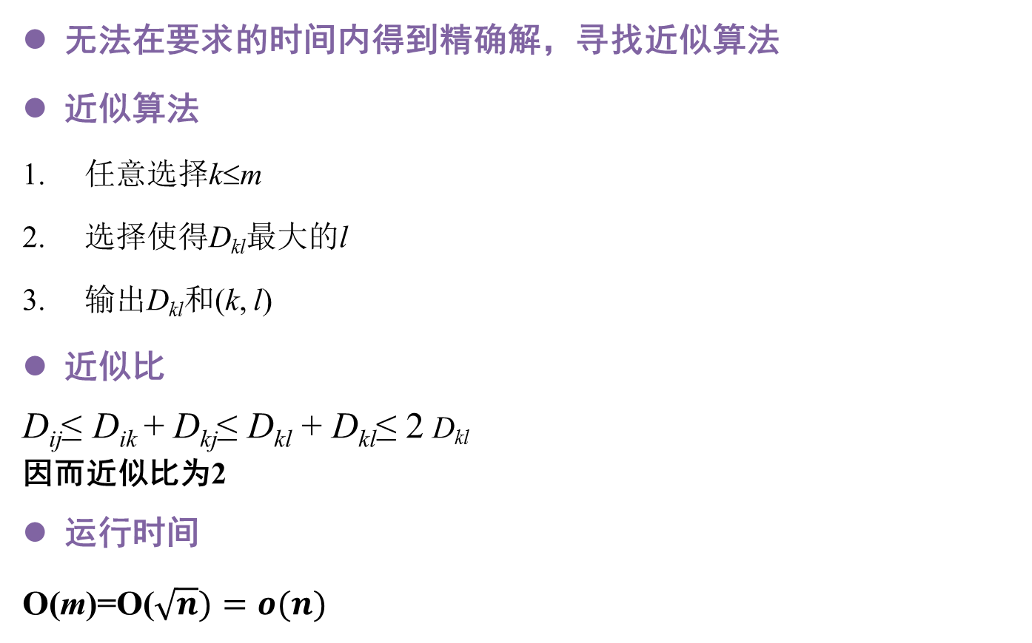
请各位评审老师提出宝贵建议！谢谢！
平面图的直径近似算法
无法在要求的时间内得到精确解，寻找近似算法
近似算法
任意选择k≤m
选择使得D_{kl}最大的l
输出D_{kl}和(k, l)
近似比
D_{ij}≤ D_{ik} + D_{kj}≤ D_{kl} + D_{kl}≤ 2 D_{kl}
因而近似比为2
运行时间
O(m)=O($\sqrt{n})=o(n)$

Slide 12
请各位评审老师提出宝贵建议！谢谢！
近似算法
什么是近似算法
近似算法主要用来解决优化问题
能够给出一个优化问题的近似优化解的算法
近似算法解的近似度
问题的每一个可能的解都具有一个代价
问题的优化解可能具有最大或最小代价
我们希望寻找问题的一个误差最小的近似优化解
我们需要分析近似解代价与优化解代价的差距
Ratio Bound
相对误差

Slide 13
请各位评审老师提出宝贵建议！谢谢！
近似比
Ratio Bound
设A是一个优化问题的近似算法, A具有ratio bound p(n), 如果
其中n是输入大小, C是A产生的解的代价, C*是优化解的代价.
如果问题是最大化问题, max{C/C*, C*/C}=C*/C
如果问题是最小化问题, max{C/C*, C*/C}=C/C*
由于C/C*<1当且仅当C*/C >1, Ratio Bound不会小于1
Ratio Bound越大, 近似解越坏
相对误差
相对误差: 对于任意输入, 近似算法的相对误差定义为|C-C*|/C*, 其中C是近似解的代价, C*是优化解的代价.
相对误差界: 一个近似算法的相对误差界为ε(n), 如果|C-C*|/C*≤ε(n).

Slide 14
请各位评审老师提出宝贵建议！谢谢！
本讲内容
2.1 亚线性算法的定义
2.2 水库抽样—空间亚线性算法
2.3 平面图直径—时间亚线性计算算法
2.4 全0数组判定—时间亚线性判定算法

Slide 15
请各位评审老师提出宝贵建议！谢谢！
全0数组的判定——一个亚线性时间判定算法
输入：包含n个元素的0,1数组A
输出：A中的元素是否全是0
要求：
运行时间为o(n)

Slide 16
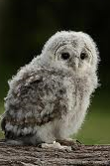

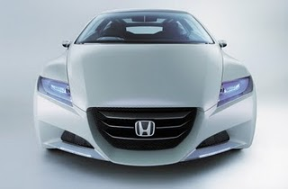

请各位评审老师提出宝贵建议！谢谢！
判定问题的近似
无法在要求的时间内得到精确解，寻找近似解
判定问题如何近似？
输入满足某种性质或者远非满足此性质
ε-远离
对于输入x，如果着从x到L中任意字符串的汉明距离至少为 ε|x|，则x是ε-远离 L的.
全0数组判定问题的ε-远离定义（1的个数大于εn）
全零数据问题变为是否A=00…0或者其包含1的个数大于εn?
是
是
否
差不离
问题：图片中是否包含“猫”
差得很远

Slide 17
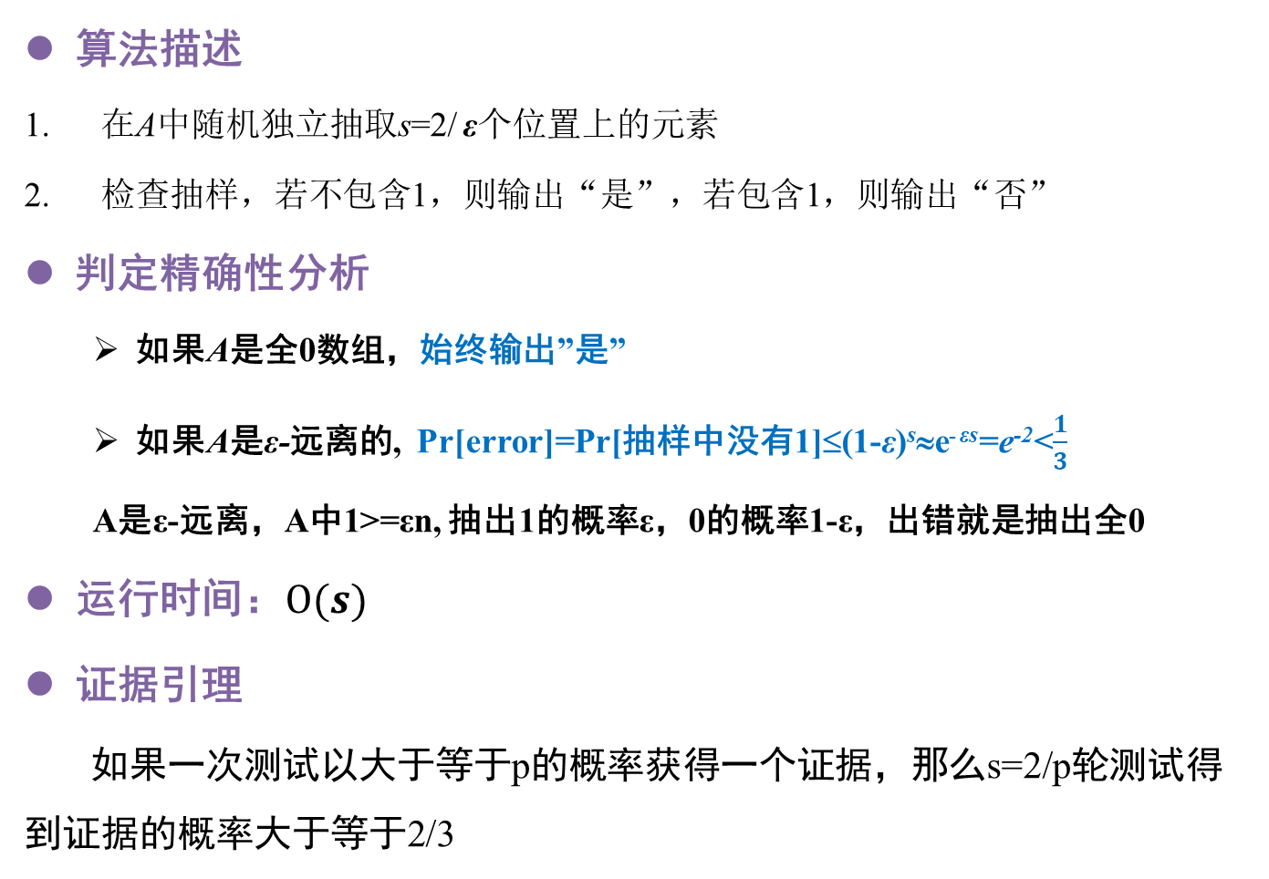
请各位评审老师提出宝贵建议！谢谢！
全0数组的判定近似算法
算法描述
在A中随机独立抽取s=2/ ε个位置上的元素
检查抽样，若不包含1，则输出“是”，若包含1，则输出“否”
判定精确性分析
如果A是全0数组，始终输出”是”
如果A是ε-远离的, Pr[error]=Pr[抽样中没有1]≤(1-ε)^{s}≈e^{- εs}=e⁻²<$\frac{1}{3}$
A是ε-远离，A中1>=εn, 抽出1的概率ε，0的概率1-ε，出错就是抽出全0
运行时间：$O(s)$
证据引理
如果一次测试以大于等于p的概率获得一个证据，那么s=2/p轮测试得到证据的概率大于等于2/3

Slide 18
请各位评审老师提出宝贵建议！谢谢！
判定算法的定义
对于判定问题L，其查询复杂性为q(n)和近似参数ε的性质测试算法是一个随机算法，其满足对于给定L的是一个实例x, 最多进行q(|x|)次查询，并且满足下述性质：
如果x在L之中，该算法以最少2/3的概率返回“是”
如果x 是ε远离L的, 该算法以最小2/3的概率返回“否”

Slide 19
请各位评审老师提出宝贵建议！谢谢！
致谢
本讲义部分内容来自于Qi Zhang和Sofya Raskhodnikova的讲义

